Slide 1
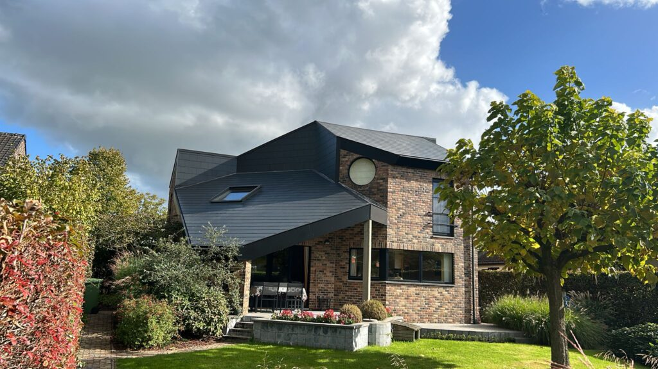
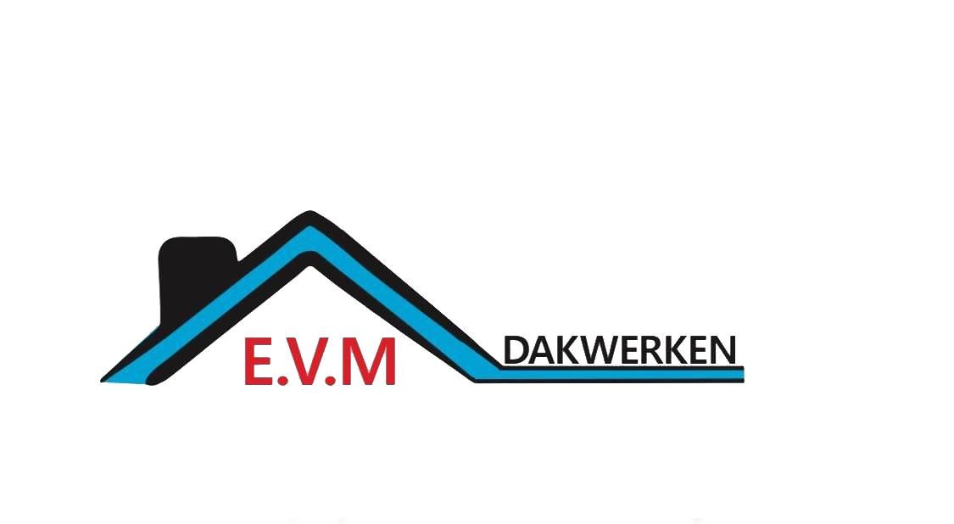
SEO Audit en groeiplan
EVM Dakwerken
Van brochure-site naar een lokale leadgeneratie-machine voor hellende daken, platte daken, sandwichpanelen en indak zonnepanelen.
Auditdatum: 14 maart 2026
Benchmark: Kijzer, Recotex, Cralux

Slide 2
1. Wat zien we vandaag?
Executive summary
Wat de site nu doet
Grootste SEO-problemen
Grootste groeikansen
De huidige website werkt vooral als een nette brochure-site. Ze toont het dienstenaanbod en contactgegevens, maar is nog niet ingericht als leadgenererende SEO-machine.
Te weinig pagina's, generieke metadata, bijna geen lokale SEO-structuur, geen blog of cases, slechte alt-tags en zwakke mobiele laadsnelheid.
Nieuwe dienstpagina's, provincie- en stadspagina's, prijs- en vergelijkingscontent, sterkere interne links en GEO-content voor AI-zoekmachines.
12
0
7,6 s
4
~100
Indexeerbare pagina's
Blogartikels
Mobiele LCP
Doelprovincies
Aanbevolen paginadoel
Voorzichtige groeiprognose
Bij consistente uitvoering is een realistische 6 tot 9 maanden groei: x2 tot x4 organisch verkeer, 5 tot 12 extra leads per maand en 1 tot 2 extra projecten per maand.
EVM Dakwerken SEO Audit
2

Slide 3
2. Huidige website: brochure, geen leadmachine
Positionering
Brochure website
Marketing website
Leadgeneratie website
Ja. De site toont wie EVM is en wat het doet.
Beperkt. Er is nauwelijks content die zoekverkeer actief aantrekt.
Nog niet. Er ontbreken commerciële landingspagina's en funnels.
Belangrijkste observaties
Homepage is breed en merkgericht, maar niet scherp op zoekintentie of regio.
Dienstenpagina's zijn dun: grofweg 169 tot 318 woorden per pagina.
Contactpagina mist een duidelijke H1 en sterk offertemoment boven de vouw.
De vier doelprovincies worden vrijwel nergens expliciet inhoudelijk genoemd.
Er zijn geen blogartikels, FAQ-pagina's, projectcases of prijsartikelen.
Live voorbeelden
Element | Huidige situatie
Homepage title | Home - EVM Dakwerken
Zonnepanelen title | zonnepanelen - EVM Dakwerken
Contact H1 | Ontbreekt
Blogartikels | 0
Lokale landingspagina's | 0
De site bewijst aanwezigheid, maar wint vandaag nauwelijks niet-merk zoekverkeer.
EVM Dakwerken SEO Audit
3

Slide 4
3. Algemene SEO-score
Scorekaart
Technische SEO
5/10
Sterkste basispunten
Content SEO
3/10
Indexatie, canonical tags, basis contactinformatie en desktopperformantie zijn aanwezig.
Local SEO
2/10
Mobile SEO
6/10
Grootste remmers
Structured data
4/10
Te weinig pagina's, te weinig contentdiepte, bijna geen lokale dekking en geen sterke trustlaag op de site.
Trust signals
4/10
Wat dit commercieel betekent
EVM is vandaag vooral op merknaam vindbaar. Wie zoekt op dienst + regio komt meestal bij concurrenten of grotere contentspelers uit.
EVM Dakwerken SEO Audit
4

Slide 5
4. Core Web Vitals: mobiel is de bottleneck
Prestatie
Metric | Doel | Huidig | Beoordeling
LCP | < 2,5 s | 7,6 s mobiel | Slecht
INP | < 200 ms | geen velddata; TBT 20 ms | Neutraal tot goed
CLS | < 0,10 | 0,00 | Goed
Desktop LCP | < 2,5 s | 1,8 s | Goed
Waarschijnlijkste oorzaak
De server is niet extreem traag. Het grootste probleem zit vooral in zware boven-de-vouw afbeeldingen, renderpad en beperkte caching op statische assets.
hero- en sliderbeelden omzetten naar WebP of AVIF
CDN toevoegen voor snellere assetlevering
browser caching instellen op afbeeldingen en scripts
enkel de eerste zichtbare afbeelding prioriteit geven
overige beelden onder de vouw lazy loaden
Vertaling in mensentaal
Mobiel komt de belangrijkste content te laat in beeld. Dat remt zowel SEO als conversie, zeker bij bezoekers die snel willen vergelijken of een offerte willen aanvragen.
CDN = een netwerk van servers dat afbeeldingen en bestanden dichter bij de bezoeker levert, zodat de site sneller laadt.
EVM Dakwerken SEO Audit
5

Slide 6
5. Afbeelding-SEO en on-page quick wins
Before / after
Afbeelding | Huidige alt-tag | Verbetering
Hero homepage | leeg | dakrenovatie door EVM Dakwerken in provincie Antwerpen
Sliderfoto | hash / bestandsnaam | plat dak renovatie met waterdichte afwerking
Projectfoto | hash / bestandsnaam | industrieel dak met sandwichpanelen geplaatst
Logo | leeg | EVM Dakwerken logo
Element | Huidig | Aanbevolen
Homepage title | Home - EVM Dakwerken | Dakwerken Antwerpen | Hellende, Platte en Industriële Daken | EVM Dakwerken
Zonnepanelen title | zonnepanelen - EVM Dakwerken | Indak zonnepanelen plaatsen | EVM Dakwerken
Contact H1 | ontbreekt | Vraag uw offerte voor dakwerken aan
URL | /nieuwbouw-renovatie/ | /hellend-dak-renoveren/ en /plat-dak-renoveren/
Waarom dit belangrijk is
Impact van deze quick wins
Goede alt-tags helpen voor SEO, Google Images en toegankelijkheid. Vandaag missen bijna alle betekenisvolle beelden context of bevatten ze alleen bestandsnamen.
Deze verbeteringen lossen op zichzelf de groei niet op, maar ze verhogen wel de klikpotentie, begrijpbaarheid en basisrelevantie van de site.
EVM Dakwerken SEO Audit
6

Slide 7
6. Concurrentie: online footprint is vandaag te klein
Benchmark
Kijzer
Sterk op werkgebiedpagina's, inspiratiecontent en schaal. Publiek zichtbaar: meer dan 1.200 sitemap-URL's.
Recotex
Compacter dan Kijzer, maar commercieel sterker opgebouwd met diensten, realisaties en ondersteunende content.
Wat dit voor EVM betekent
De online markt wordt niet gewonnen op merk, maar op pagina-aantal, contentdiepte, lokale dekking en vertrouwen.
Waarom concurrenten beter ranken
meer aparte dienst- en regiopagina's
veel meer blog- en vraagcontent
meer interne links en topical authority
sterkere kans op backlinks en merkmentions
EVM Dakwerken SEO Audit
7

Slide 8
7. Keyword gap: de grootste kansen zitten in niet-merkverkeer
Zoekvraag
Zoekwoord | Indicatief volume | Status EVM
dakrenovatie Antwerpen | 150 | zwakke zichtbaarheid
plat dak Antwerpen | 120 | zwakke zichtbaarheid
hellend dak renoveren | 90 | zwakke zichtbaarheid
epdm of roofing | 70 | geen geschikte pagina
asbest dak vervangen kostprijs | 110 | geen sterke prijscontent
dakwerker Vlaams-Brabant | 70 | geen regiohub
dakwerker Oost-Vlaanderen | 70 | geen regiohub
dakwerker West-Vlaanderen | 60 | geen regiohub
Belangrijk inzicht
De huidige site vangt vooral merkverkeer op. De echte SEO-kans zit in zoekopdrachten waar mensen al een concreet probleem of project in gedachten hebben.
Wat we nodig hebben
Commerciële dienstpagina's, prijscontent, FAQ's, vergelijkingen en regiohubs die perfect aansluiten op koopintentie.
Voorbeelden van snelle win-content
Wat kost een dakrenovatie, EPDM vs roofing, wanneer moet een dak vervangen worden, indak zonnepanelen vs opbouwpanelen.
EVM Dakwerken SEO Audit
8

Slide 9
8. Ideale structuur: van 12 naar ongeveer 100 pagina's
Nieuwe informatiearchitectuur
Homepage
Diensten
Regio's
Blog
Projecten / offerte
Kernservices
Provinciehubs
Steden
Contentcluster
Dakrenovatie
Plat dak renoveren
Hellend dak renoveren
Industriële daken
Indak zonnepanelen
Dakisolatie
Asbestdak vervangen
Dakinspectie
Antwerpen
Vlaams-Brabant
Oost-Vlaanderen
West-Vlaanderen
Antwerpen
Brasschaat
Schoten
Kapellen
Wuustwezel
Kalmthout
Leuven
Gent
Prijsartikelen
Vergelijkingen
FAQ's
Stappenplannen
Projectcases
Dienst + stad pagina's
Doelbeeld
Ongeveer 100 tot 110 strategische pagina's: genoeg schaal om in meerdere provincies niet-merkverkeer op te bouwen, zonder in irrelevante massapagina's te vervallen.
EVM Dakwerken SEO Audit
9

Slide 10
9. Contentstrategie en GEO: zichtbaar worden in Google en AI
Pillar + cluster + AI-citeerbare formats
Wat kost een dakrenovatie
Huidige GEO-score
Pillar page
Dakrenovatie
Laag. De site heeft bijna geen FAQ's, prijsartikelen, vergelijkingen of stappenplannen die AI-systemen makkelijk kunnen citeren.
EPDM vs roofing
Wat AI graag citeert
Wanneer moet een dak vervangen worden
Directe antwoorden, tabellen, prijsranges, voor- en nadelen, heldere definities en goed gestructureerde FAQ's.
Dakisolatie bij renovatie
Snelle GEO-wins
Publiceer meteen 3 kernstukken: EPDM vs roofing, Wat kost een dakrenovatie, Wanneer moet een dak vervangen worden.
Indak zonnepanelen of opbouwpanelen
EVM Dakwerken SEO Audit
10

Slide 11
10. Roadmap: wat doen we wanneer?
6 maanden
Maand 1-2
Maand 3-4
Maand 5-6
titles, meta's en H1's herschrijven
structured data corrigeren
homepage en contact verbeteren
kernservicepagina's bouwen
alt-tags, caching en beeldoptimalisatie aanpakken
provinciehubs publiceren
eerste service + stad pagina's lanceren
blog en FAQ-architectuur opstarten
eerste projectcases live zetten
GBP review- en postritme activeren
lokale clusters uitbreiden
extra blogs en cases publiceren
backlinks en lokale citations opbouwen
content aanscherpen via Search Console inzichten
best scorende pagina's verder uitdiepen
EVM Dakwerken SEO Audit
11

Slide 12
11. Impact en opbrengst: een voorzichtige businesscase
Conservatief scenario
+250 tot +450
Aannames
extra relevante bezoekers / maand
Voorzichtige aannames: 2% tot 3% leadconversie, 15% tot 20% close rate en een gemiddelde projectwaarde van EUR 15.000.
5 tot 13
extra leads / maand
Waarom dit voorzichtig is
Bij industriële daken of grotere renovaties kan de gemiddelde projectwaarde hoger liggen. De echte upside kan dus groter zijn.
1 tot 2
extra projecten / maand
Belangrijkste boodschap
EUR 15k - 30k
extra potentiële omzet / maand
SEO hoeft hier geen honderden leads op te leveren om rendabel te zijn. In deze markt maken al 1 à 2 extra projecten per maand een groot verschil.
EVM Dakwerken SEO Audit
12

Slide 13
12. Beslisvoorstel: waar starten we?
Topprioriteiten
Nieuwe kernpagina's voor plat dak, hellend dak, sandwichpanelen en indak zonnepanelen
Provincie- en service + stad pagina's voor de prioritaire regio's
Prijs-, vergelijking- en FAQ-content die zowel voor SEO als sales werkt
Technische quick wins: metadata, alt-tags, structured data en caching
Reviewflow, projectcases en GBP-updates voor vertrouwen en lokale zichtbaarheid
Hoe we dit klantvriendelijk presenteren
Niet als een technisch rapport, maar als een groeiverhaal: waar staan we, waarom verliezen we zichtbaarheid, wat doen we eerst en wat levert het op.
Aanbevolen meetingflow
1. Samenvatting
2. Benchmark
3. Kansen
4. Roadmap
5. Beslissing over fase 1
Volgende stap
Deze deck kan meteen dienen als klantpresentatie. Daarna kunnen we er een kortere salesversie of een uitvoeringsdeck voor intern gebruik van maken.
Aanbevolen boodschap aan de klant: de basis is bruikbaar, maar de echte groei komt pas zodra de site commercieel en lokaal wordt uitgebouwd.
EVM Dakwerken SEO Audit
13

